Slide 1
JAVAEE07-AJAX&JSON[补充]
20181
fhzheng

Slide 2
json是什么？
JSON（javascript对象表示方式）。
JSON不是技术。JSON=JavaScript Object Notation
JSON只是一种对象的表示方式。
一种以文本方式表示对象的格式。
纯文本的方式，是一个轻量级数据交换格式，是完全独立的语言，用标准的语法格式，实现与其它各种编程语言的数据结构进行数据交换。
在这个行业中，流行使用json之前，一般都是使用xml文件以文本的方式表示一个对象。
而Web应用的兴起，HTTP协议规定请求和响应都只是文本。

Slide 3
xml与json对比
对象
class Stu{
private int stuId;
private String stuName;
//省略getter and setter
}
Stu s = new Stu();
s.setStuId(1);
s.setStuName("张三");
使用XML格式
<stus>
<stu id="2016001001">
<stuName>张三生</stuName>
</stu>
<stu id="2016001002">
<stuName>李四辈</stuName>
</stu>
</stus>
使用JSON格式
{"stuId":2016001003 , "stuName":"王五器"}
{"stuId":2016001004 , "stuName":"赵六材"}
{"stuId":2016001005 , "stuName":"郑七江"}

Slide 4
JSON语法
JSON对象的格式：
{ 属性:值 ， 属性:值 }
JSON数组的格式：
[对象，对象，{属性:值，属性:值}]

Slide 5
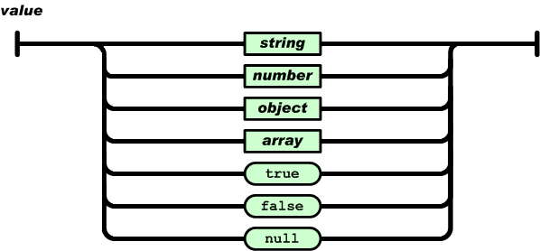
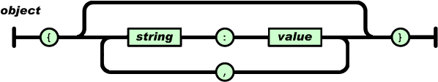
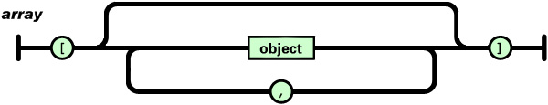
JSON语法图

Slide 6
在js中使用json
在js中，数据就是json格式，类似于键值对形式，用{}来组织，它里面属性值是有顺序出现的；而数组就是[]来组织，数组里的元素，是可以索引的。
json文本就是一个符合json格式的文本字符串，它是纯文本的。
var jsonObj = {'id':1,'name':peter} ; --json对象
var jsonText = "{'id':1,'name':peter}" ; --json 文本

Slide 7
在js中处理json
<script type="text/javascript"> var jsonObj = { "id" : 4, "name" : "赵四", "birthday" : { 'year' : 1977, 'month' : 2, 'day' : 29 } }; alert(jsonObj.id); alert(jsonObj.name); alert(jsonObj.birthday.year); jsonObj.name = "刘能"; alert(jsonObj.name); </script>

Slide 8
为表格增加内容
<script type="text/javascript"> function addTable() { var jsonArr = [ {"id" : 2,"name" : "张辽","age" : 24}, {"id" : 3,"name" : "高顺","age" : 23} ]; var tableBody = document.getElementById("dataBody"); for(var i=0;i<jsonArr.length;i++){ var trObj = tableBody.insertRow(); var idTdObj = trObj.insertCell(); var nameTdObj = trObj.insertCell(); var ageTdObj = trObj.insertCell(); idTdObj.innerHTML=jsonArr[i].id; nameTdObj.innerHTML=jsonArr[i].name; ageTdObj.innerHTML=jsonArr[i].age; } } </script>
<input type="button" value="添加" onclick="addTable()">
为这个按钮注册单击事件，在单击事件中调用addTable函数实现为表格增加内容

Slide 9
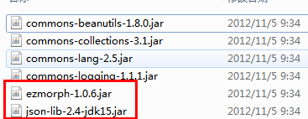
在java中处理json
json对象和json数组只在js中可用。
在java程序中不认识json对象和json数组。
但是在java程序中处理json。
主要就是将java对象转换为json文本。

Slide 10
将一个java对象转换json文本
Stu stu = new Stu(1, "peter"); //将stu这个java对象转换为json文本。 JSONObject stuJsonObj = JSONObject.fromObject(stu); String stuJsonText = stuJsonObj.toString(); System.out.println(stuJsonText);
List<Stu> stuList = new ArrayList<Stu>(); stuList.add(stu); stuList.add(stu1); JSONArray array = JSONArray.fromObject(stuList); String stuArrText = array.toString(); System.out.println(stuArrText);

Slide 11
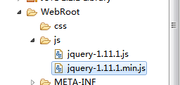
jQuery是什么？
现在国内比较火的React 、Vue 、Angular框架
jQuery是一个框架。是一个封装js脚本的框架
jQuery中的一个特殊的符号
$： jQuery中一个特殊的符号
在使用jQuery框架时，使用$符表示jQuery函数。
在查询中看到如下的语法格式 ：
jQuery(选择器) ----> $(选择器)
在HTML或jsp页面上导入js脚本文件
<script type="text/javascript" src="js/jquery-1.11.1.js"></script>

Slide 12
jQuery中一些重点内容
核心---> jQuery( ) ----> $( )
属性：使用jQuery操作HTML页面元素的属性。
CSS：使用jQuery操作HTML页面元素的样式。
选择器：使用jQuery操作HTML页面元素之前，必须先找到相应元素。选择器就是找到元素的方式。
事件：使用jQuery来注册和执行HTML页面元素的事件。
ajax：使用jQuery来实现ajax操作。

Slide 13
第一个jQuery的案例
<script type="text/javascript"> $(function(){ $("#btn").click(function(){ $("#username").val("吕布，张飞，关羽，刘备"); $("#username").css("color","red"); }); }); </script>
<input type="text" id="username" value=""><br> <input type="button" id="btn" value="单击这里，填充文字">

Slide 14
jQuery中选择器
1 类选择器
$(".类名") 类名对应html页面元素的class属性
2 ID选择器
$("#ID名") ID名对应HTML页面元素的id属性
3 HTML选择器
$("HTML标签名") HTML标签名
查找页面中所有图片：
$("img")
4 *号选择
$(“*”) 通配匹配所有元素
5 多个选择器一起
$("选择器1,选择器2")

Slide 15
jQuery中操作页面属性的方法attr方法
设置或返回被选元素的属性值
1 设置一个元素的属性
$(选择器).attr("属性名称","值");
2 获取一个元素的属性
var val = $(选择器).attr("属性名称");
3 使用json一次为元素的多个属性赋值
$(选择器).attr(json对象)
json对象的格式要求：关键字要是这个元素的属性

Slide 16
jQuery中操作页面属性的方法html方法
innerHTML对象
它是一个字符串
用来设置或获取位于对象起始和结束标签内的HTML（获取HTML当前标签的起始和结束里面的内容）
1 设置
$("选择器").html("html代码");
2 获取
var htmlval = $("选择器").html();

Slide 17
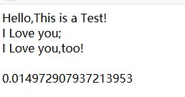
实例
<html>
<head>
<script>
function Test(){
var str="";
str+="Hello,";
str+="This is a Test!<br />";
str+="I Love you;<br />";
str+="I Love you,too!";
p.innerHTML=str+"<br /><br />"+Math.random();
setTimeout('Test();',1000);
}
</script>
</head>
<body onload=Test();>
<span id="p"></span>
</doby>
</html>

Slide 18
jQuery中操作页面属性的方法text方法
innerText
设置或取得第一个匹配元素的Text内容
控制在页面上显示的文字，用innerHTML或innerText ，如
<div id="div1"></div><p>
<div id="div2"></div>
<script>
//可以这样动态修改，纯文字格式
document.all.div2.innerText="<font color=#ff0000>AAA</font>";
//HTML格式，动态生成一个表格也行
document.all.div1.innerHTML="<font color=#ff0000>AAA</font>";
</script>

Slide 19
jQuery中操作页面属性的方法val方法
HTML元素的value属性
设置或获取匹配元素的value属性的值。

Slide 20
使用json一次设置多个属性值
格式：$(选择器).attr(json对象);
保证：json的key与html对象的属性一致。
$("#myimg").attr( {src:"test.jpg",title:"Test Image"} );

Slide 21
jQuery中操作页面元素的样式
css方法
设置或获取匹配元素的样式属性
1 获取
var cssval = $(选择器).css("样式规则名称");
2 设置
$(选择器).css("样式规则名称" , "样式值");
3 使用json一次性为多个样式赋值
$(选择器).css(json对象);
要求：json对象中的关键字要与样式规则名称一致

Slide 22
使用jQuery操作HTML页面元素
javascript:
new Option(); 创建一个新的下拉列表项
new Image(); 创建一个新的img标签
tr或tbody标签的insertRow（）方法 创建一个tr标签
document.createElement(“标签名称”) js中通用创建标签的语法。
jQuery：
$("<img>") 表示创建了一个img标签。
$("html标签") 创建一个标签。
可以创建的新HTML页面元素加到HTML页面中
可以使用jQuery实现动态插入表格数据

Slide 23
AJAX
AJAX全称
Asynchronous JavaScript and XML，异步的JavaScript和XML。
AJAX学习
几种技术的整合

Slide 24
异步
a和b要执行功能
同步
a执行时，b不能执行
b执行时a不能执行
要排成队列，必有一先一后。
所谓同步，就是发出一个功能调用时，在没有得到结果之前，该调用就不返回或继续执行后续操作。
异步
a执行不会影响到b的执行
a和b可以同时执行
异步与同步相对，当一个异步过程调用发出后，调用者在没有得到结果之前，就可以继续执行后续操作。当这个调用完成后，一般通过状态、通知和回调来通知调用者。对于异步调用，调用的返回并不受调用者控制。

Slide 25
为何用Ajax
提高用户体验
实现页面的局部刷新
例如：
看视频的同时发弹幕。发弹幕是与服务器进行了一次交互（请求/响应），这次交互过程不会影响当前页面的浏览。
1 浏览当前页面。
2 发弹幕与服务器交互。（使用ajax技术实现）
1和2可以同时执行，互相之间不影响。称为异步。

Slide 26
AJAX会使用到的技术
1 HTML
2 DOM（document）
3 javascript(jQuery)
4 xml/json

Slide 27
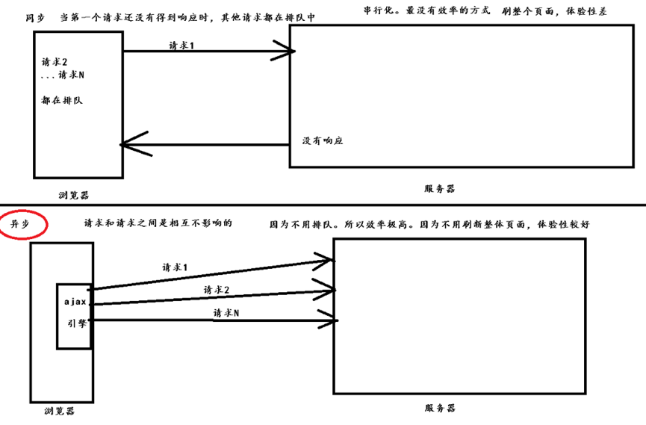
同步与异步的理解

Slide 28
使用AJAX时一定要记住的几点
1 服务器不认识客户端
2 谁发请求到服务器，谁接收服务器发的响应。（谁发请求，谁接响应）
3 当浏览器发送请求到服务器时，浏览器接收响应，浏览器刷新整个页面（同步）
4 ajax是由浏览器中的js脚本中对象【所谓的ajax引擎】向服务器发送请求。对象接收响应。通过js脚本来刷新页面的一部分。（异步）

Slide 29
向服务器发请求的js对象
在使用ajax时，就一个js对象XMLHttpRequest（XHR）
在使用ajax时，就是在使用xhr对象的属性，方法和事件

Slide 30
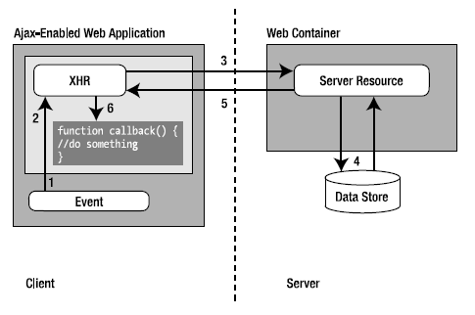
AJAX的执行原理

Slide 31
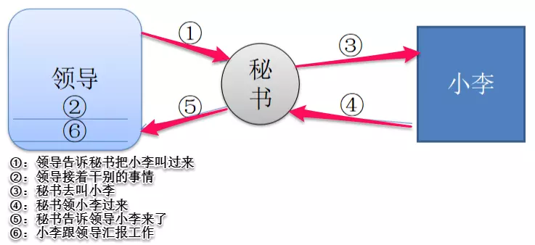
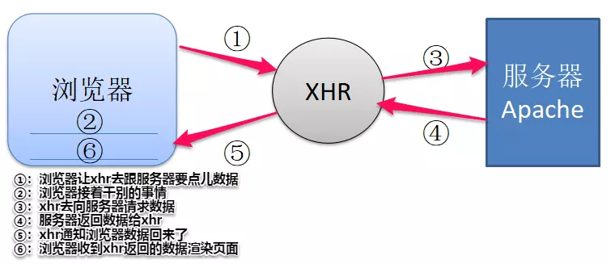

Slide 32
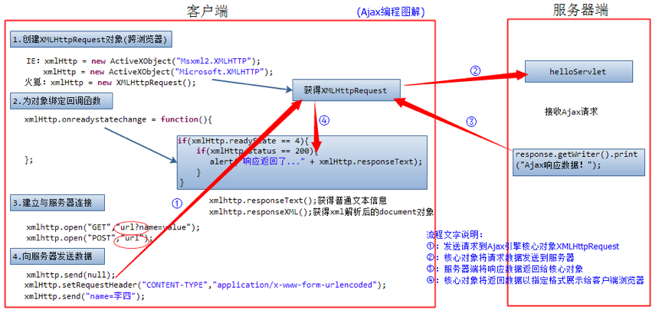
一次AJAX执行原理

Slide 33
XmlHttpRequest（XHR）
创建xhr对象
xhr对象的常用属性
xhr对象的事件
xhr对象的方法

Slide 34
使用xhr对象进行ajax操作时的步骤
第一步：先创建xhr对象
第二步：编写HTML页面的事件源
第三步：编写一个ajax请求方法
第四步：使用xhr对象的属性和方法实现ajax请求
第五步：编写回调函数

Slide 35
实例
使用xhr异步刷新页面表格
jQuery框架的ajax
使用jQuery的ajax实现异步刷新
见项目：
javaeeJQuery-入门AJAX.war javaeeJQuery-异步AJAX请求的两种方式.war

Slide 36
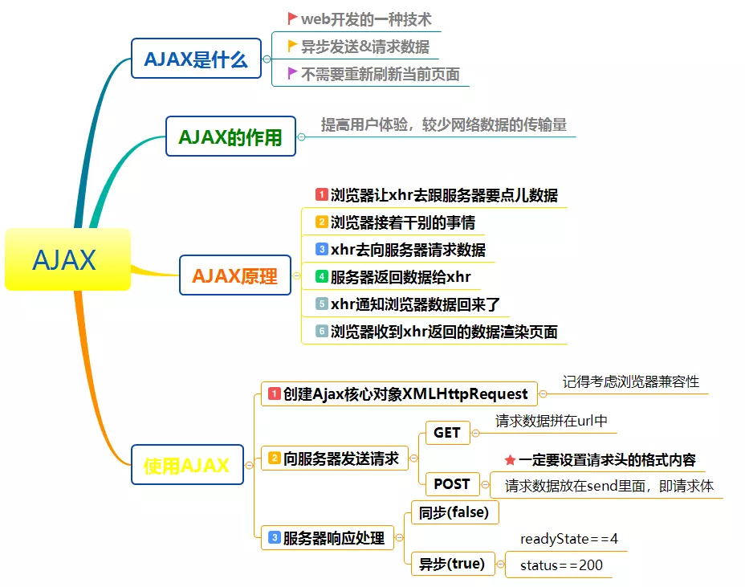

Slide 37
实验过程中的注意事项
对于html,js,javascript的编写，因为是在页面中进行的，不需要重启服务器，一般与eclipse集成以后，只需要保存，即可以在浏览器端刷新查看验证结果
对于Servlet，包括配置，在编写完成以后，要重启容器，即tomcat服务器需要重启
对于JavaBean，在编写完成之后，要使用，就得编译得到相应的class，需要重启服务器，容器中才可以引用相应的beans

